Slide 1
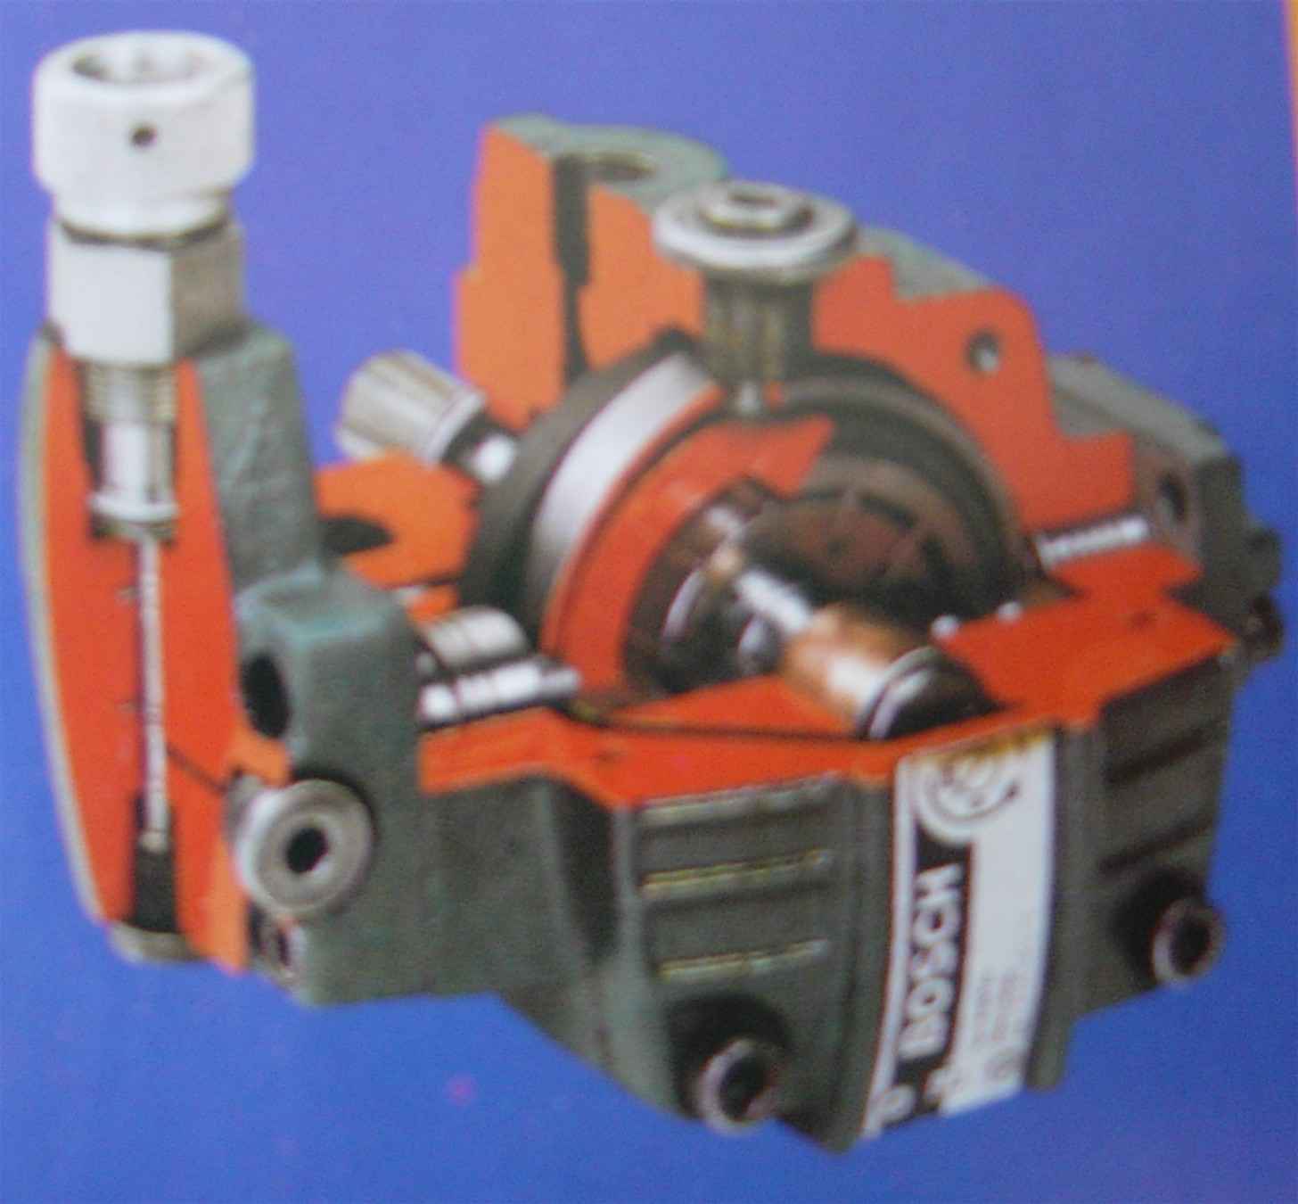
§3-3 叶片泵

Slide 2

§3-3 叶片泵
单作用
每转排油一次
分类
双作用
每转排油两次
优点：输出流量 均匀、脉动小、噪声低、
体积小。
缺点：自吸性能差、对油液污染敏感、结
构较复杂。

Slide 3
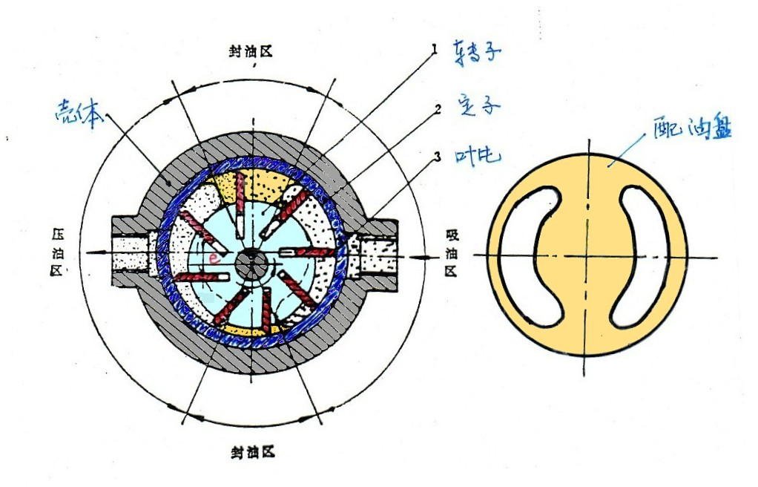
一、单作用叶片泵
1. 结构：
转子、定子、叶片、配油盘、壳体、端盖等。
特点：
●定子和转子偏心；
●定子内曲线是圆；
●配油盘有二个月牙形窗口。
●叶片靠离心力伸出。

Slide 4
2. 工作原理
密封工作腔（转子、定子、叶片、配油盘组成）
吸油过程：叶片伸出→V ↑ → p ↓ →吸油；
排油过程：叶片缩回→V ↓ → p ↑ →排油。
旋转一周，完成一次吸油，一次排油——单作用泵
径向力不平衡——非平衡式叶片泵
（一个吸油区，一个排油区）

Slide 5
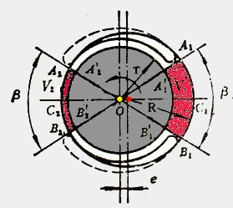

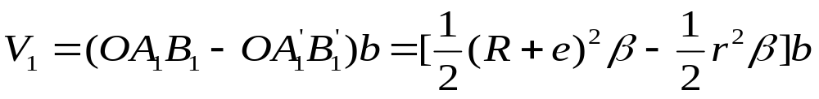
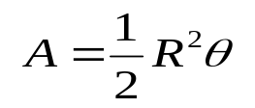
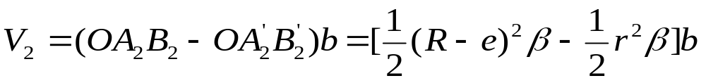
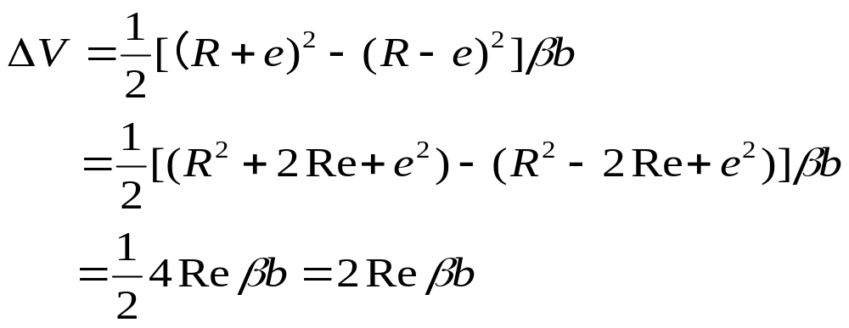
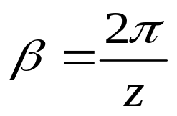
3. 流量计算和流量脉动
1) 流量计算：

Slide 6
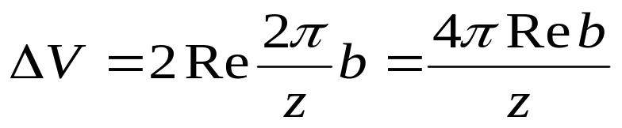
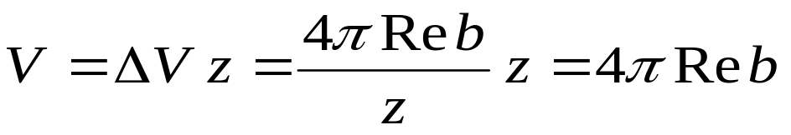

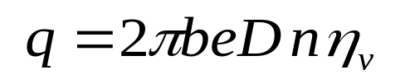
1) 流量计算
排量：
D — R
流量：
式中：b - 叶片宽度
e – 偏心距
D - 定子内径

Slide 7
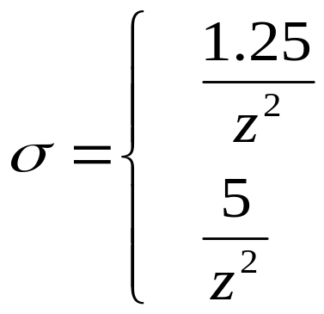
2) 流量脉动
奇数叶片
流量脉动：
偶数叶片
结论：z↑,σ↓.
奇数比偶数时σ小。
一般取z = 13、15片

Slide 8
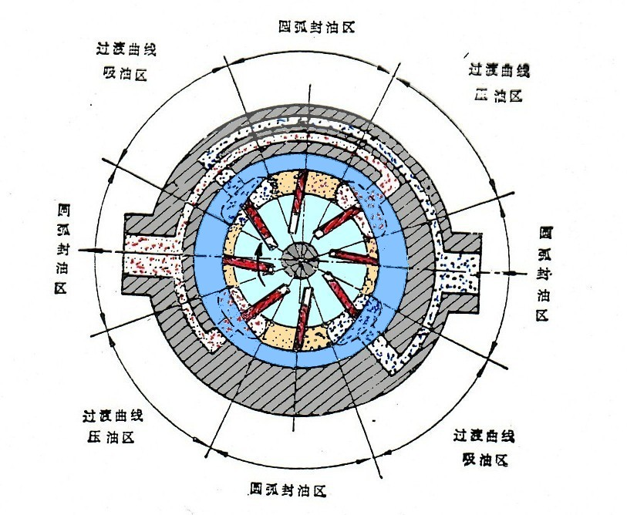
二、双作用叶片泵
1. 结构特点：
●定子和转子同心；
●定子内曲线由四段圆弧
和四段过渡曲线组成；
●配油盘上有四个月牙形
窗口。

Slide 9
2. 工作原理
旋转一周，完成二次吸油，二次排油——双作用泵
径向力平衡——平衡式叶片泵
（两个吸油区，两个排油区）

Slide 10
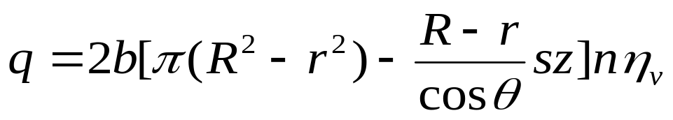
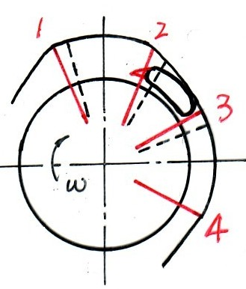

3. 流量计算和流量脉动
1）流量：
其中：b - 叶片宽度
R - 定子长轴半径
r - 定子短轴半径
θ – 叶片倾角
s – 叶片厚度
吸
压
2) 流量脉动：
理论上每一瞬间密封容积的变化一样，
制造时长、短径圆弧很难保证同心。
一般取 z = 12、16片 (取4的倍数）

Slide 11
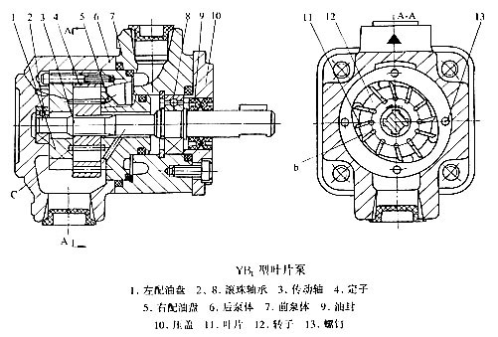
4.典型结构及结构特征

Slide 12
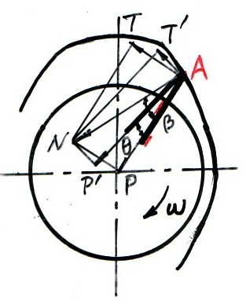

5. 结构特点
1）叶片倾角
T
P
受力分析： N
T = N sinβ β——压力角
T∝ sinβ , β↑, sinβ↑, T↑
危害：叶片和槽磨损，卡死。
措施：沿旋转方向前倾θ角
T ’
P ’ 压力角——(β- θ )
前倾θ角后：N
T’ = N sin (β- θ ) ∵ sin (β- θ ) ＜ sinβ ∴ T’ ＜ T
作用：减小切向分力，减轻叶片和槽的磨损，避免卡死。
一般取 θ = 10~14 ^{O} YB 型叶片泵取θ =13 ^{O}
双作用叶片泵前倾，单作用叶片后倾。
※ 叶片倾斜放置的泵不能反转

Slide 13
2) 配油盘上的三角槽
原因： p↑↑V↓ 油液倒流。
影响：流量脉动，噪声。
措施：开三角槽
作用：缓冲，避免压力突变，
减小流量脉动和噪声。
吸
压

Slide 14
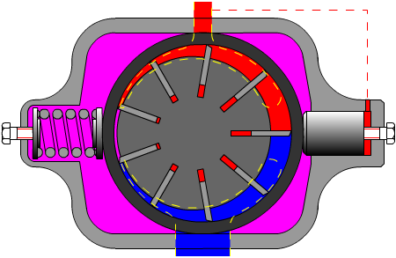
限压式变量叶片泵
1.结构特点:
弹簧、反馈柱塞、
限位螺钉。
o
o’
转子中心固定，
定子可以水平移动
外反馈、限压
e
2.工作原理：靠反馈力和弹簧力平衡，控制偏心距的大小，
来改变流量。

Slide 15
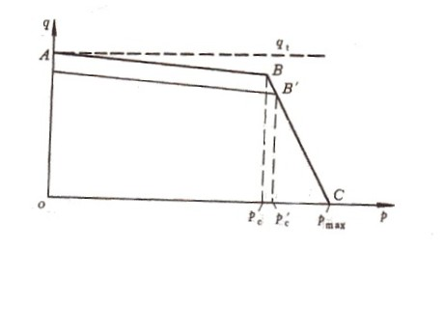
3. 流量-压力特性曲线
调节限位螺钉，q_{max} 变;
改变弹簧刚度，p_{max}变，BC斜率变。

Slide 16
4. 优缺点及应用
优点：功率利用合理，简化液压系统
缺点：结构复杂，泄漏增加，η_{m}↓，η_{v}↓
应用：要求执行元件有快速、慢速和保压的
场合

Slide 17
三、叶片泵的常见故障及排除方法
故障现象 | 产 生 原 因 | 排 除 方 法
噪声大 | 1．叶片顶部倒角太小 2．叶片各面不垂直 3．定子内表面被刮伤或磨损，产生运动噪声 4．由于修磨使配油盘上三角形卸荷槽太短，不能消除困油现象 5．配油盘端面与内孔不垂直，旋转时刮磨转子端面而产生噪声 6．泵轴与原动机不同轴 | 1．重新倒角（不小于1×45°）或修成圆角 2．检查，修磨 3．抛光，有的定子可翻转180°使用 4．锉修卸荷槽 5．修磨配油盘端面，保证其与内孔的垂 直度小于0.005～0.01mm 6．调整连轴器，使同轴度小于ф0.1mm
容积效率低或压力不能升高 | 1．个别叶片在转子槽内移动不灵活甚至卡住 2．叶片装反 3．叶片顶部与定子内表面接触不良 4．叶片与转子叶片槽配合间隙过大 5．配油盘端面磨损 6．限压式变量泵限定压力调得太小 7．限压式变量泵的调压弹簧变形或太软 8．变量泵的反馈缸柱塞磨损 | 1．检查，选配叶片或单槽研配保证间隙 2．重新装配 3．修磨定子内表面或更换叶片 4．选配叶片，保证配合间隙 5．修磨或更换 6．重新调整压力调节螺钉 7．更换合适的弹簧 8．更换新柱塞

